Slide 1
Détection, représentation et modélisation de surfaces 3D
Application à l’ étude de la morphologie
et la fonctionnalité des os longs
Luis Ibáñez

Slide 2
Table de matières
Introduction
Détection de Surfaces
Topologie discrète
Traçage des lignes
Morphogenèse
Modélisation
Fonctionnalité
Conclusions

Slide 3
Introduction
Étude des
collisions entre
surfaces confrontées
Détection et extraction de surfaces
Analyse de
la forme
des surfaces

Slide 4
Introduction
Collisions entre
surfaces confrontées
Détection de surfaces
Extraction de surfaces
Étude des opérateurs
de détection des
surfaces en 3D
Étude de la
topologie discrète
Grille BCC et
sa famille N-D
Étude de la
cinématique
géométrique
Développement des
modèles déformables
à base des fonctions implicites
Analyse de
la forme des surfaces
Étude de la
morphogenèseosseuse

Slide 5
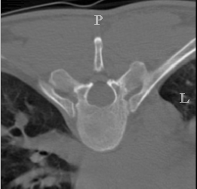
Détection de Surfaces
La notion de région de transition
Changement progressif du contraste
du « fond »
Changement progressif du contraste
de « l’objet »
Taille réduite
des espaces
articulaires
Notes:
La notion de « contour » est specifique pour une echelle particuliere. Ce qui est un countour a une echelle donnee, peut ne pas l ’etre a une autre echelle.

Slide 6
Detection de Surfaces

Slide 7
Étude des détecteurs de surfaces
Les éléments essentiels d’un détecteur :
Lissage
Gradient
Laplacien

Slide 8
Étude des détecteurs de surfaces
Les détecteurs étudiés :
Opérateur base sur les moments
Laplacien d’une Gaussienne
Canny - Deriche
Shen - Castan

Slide 9
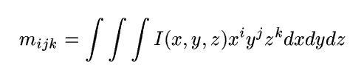
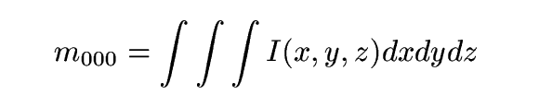
Opérateur base sur les moments

Slide 10
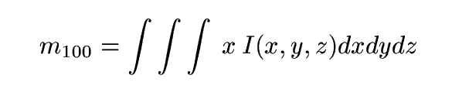
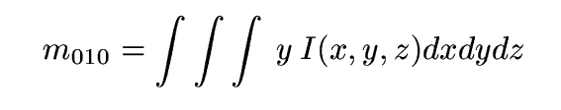
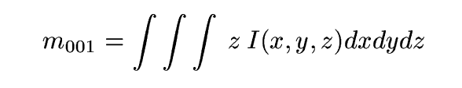
Opérateur base sur les moments

Slide 11
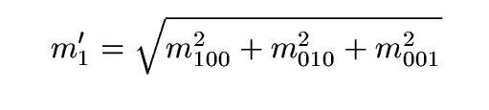
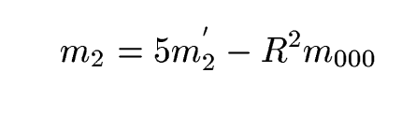
Opérateur base sur les moments

Slide 12
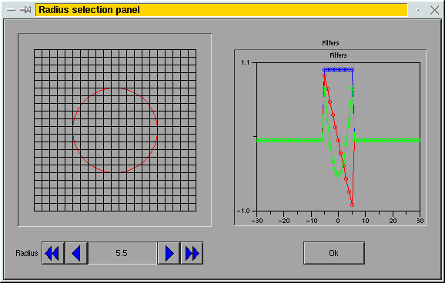
Opérateur base sur les moments

Slide 13
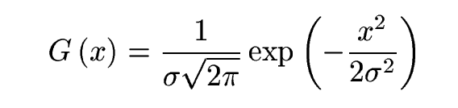
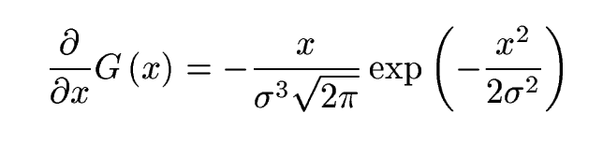
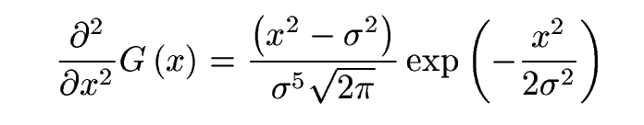
Laplacien d’une Gaussienne

Slide 14
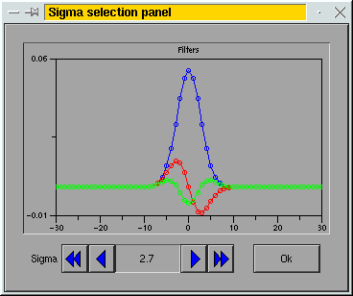
Laplacien d’une Gaussienne

Slide 15
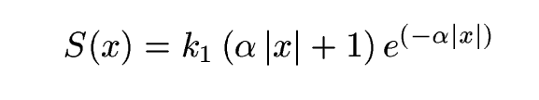
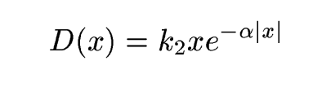
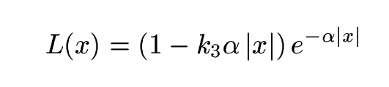
Détecteur de Canny - Deriche

Slide 16
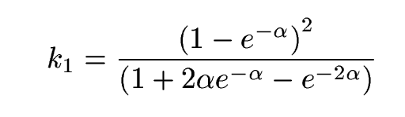
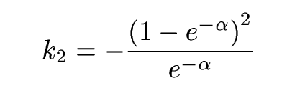
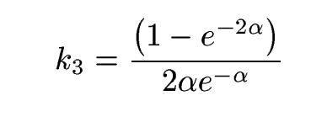
Détecteur de Canny - Deriche

Slide 17
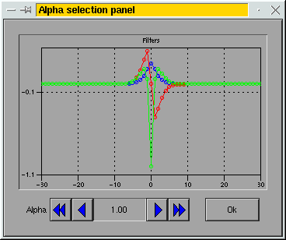
Détecteur de Canny - Deriche

Slide 18
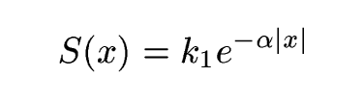
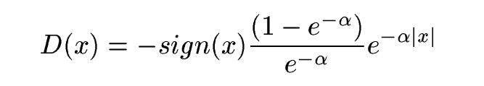
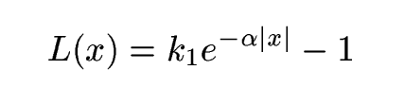
Détecteur de Shen - Castan

Slide 19
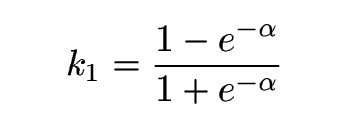
Détecteur de Shen - Castan
sign(x)
1
x
-1

Slide 20
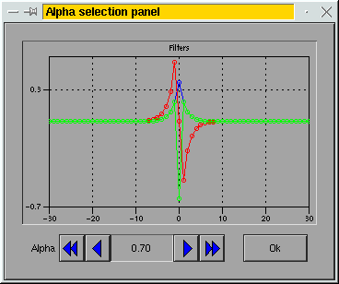
Détecteur de Shen - Castan

Slide 21
Étude des détecteurs de surfaces
La procédure suivie:
Détermination des voxels candidats
Calcul de la position sous-voxel
Construction d’un maillage

Slide 22
Extraction de surfaces
Détermination des voxels candidats :
Seuillage sur
l’intensité du
module du
gradient
Paires des voxels
avec signe opposé
du Laplacien

Slide 23
Extraction de surfaces
Paires des voxels avec signe opposé du Laplacien
Notion de
connexité
Notion d’éléments
inter-voxel

Slide 24
Extraction de surfaces
Ambiguïtés de
la grille carrée
Simplicité de la grille Hexagonale

Slide 25
Extraction de surfaces
Graphe de connexité
4 connexité
6 connexité
8 connexité
6 connexité

Slide 26
Extraction de surfaces
Calcul de la position sous-voxel
-100
+150
Passages
par zero du Laplacien
+40

Slide 27
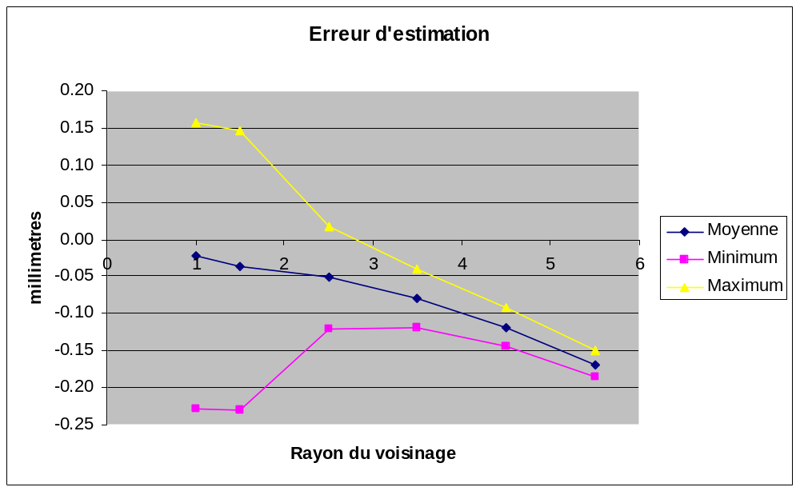
Performance des détecteurs
Opérateur base sur les moments

Slide 28
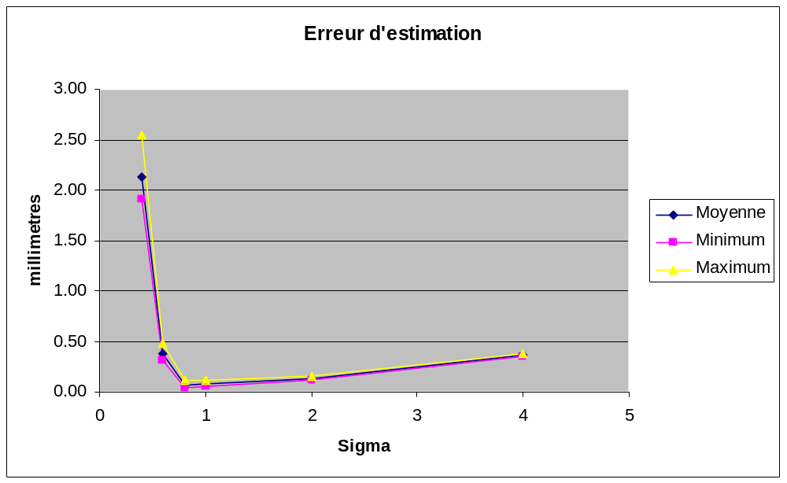
Performance des détecteurs
Détecteur Gaussian

Slide 29
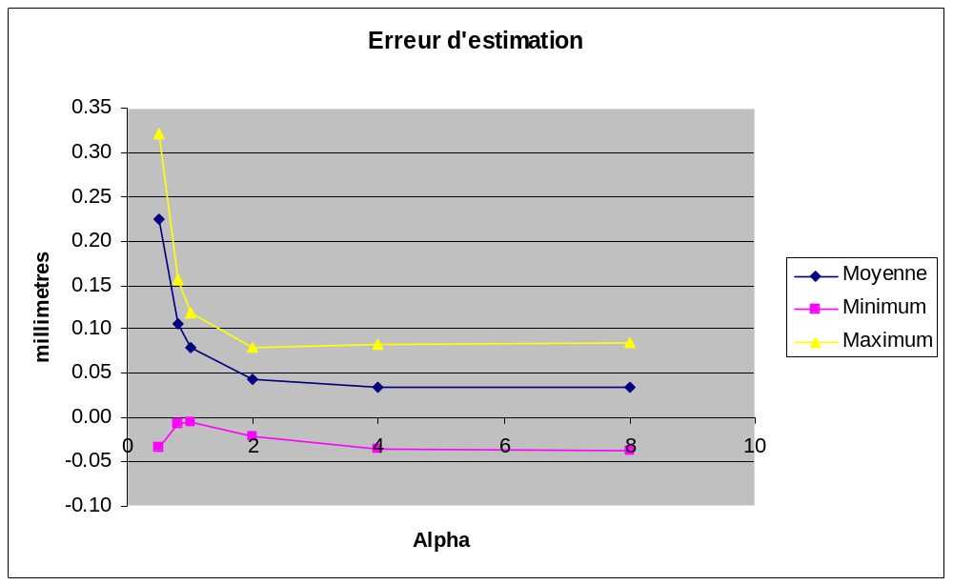
Performance des détecteurs
Détecteur de Canny - Deriche

Slide 30
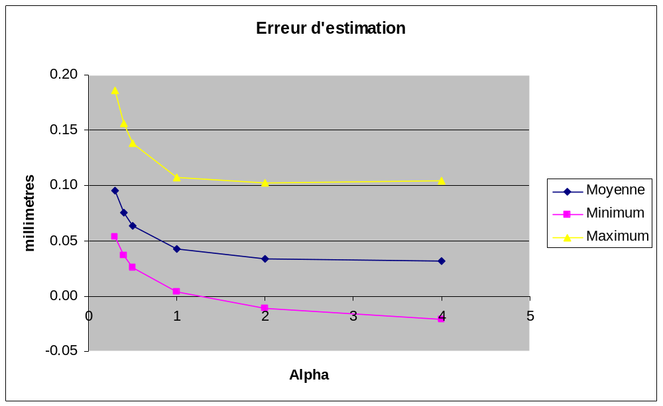
Performance des détecteurs
Détecteur de Shen - Castan

Slide 31
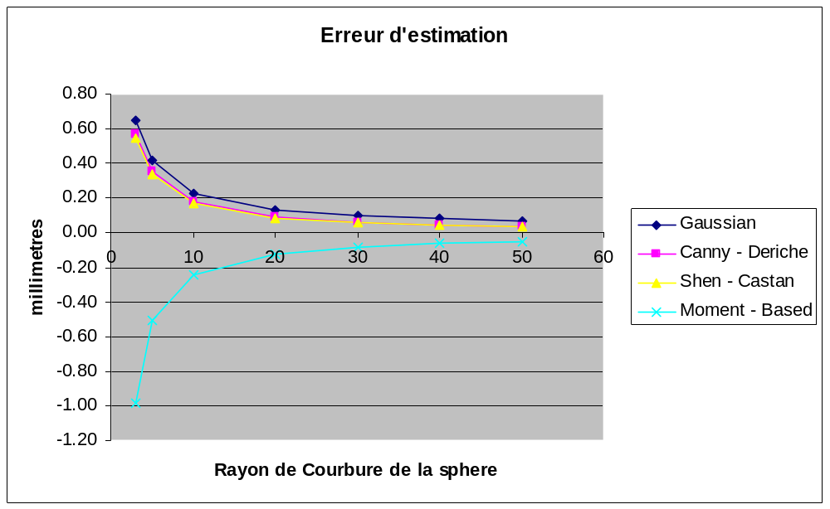
Performance des détecteurs
Erreur d’éstimation en fonction du rayon de courbure

Slide 32
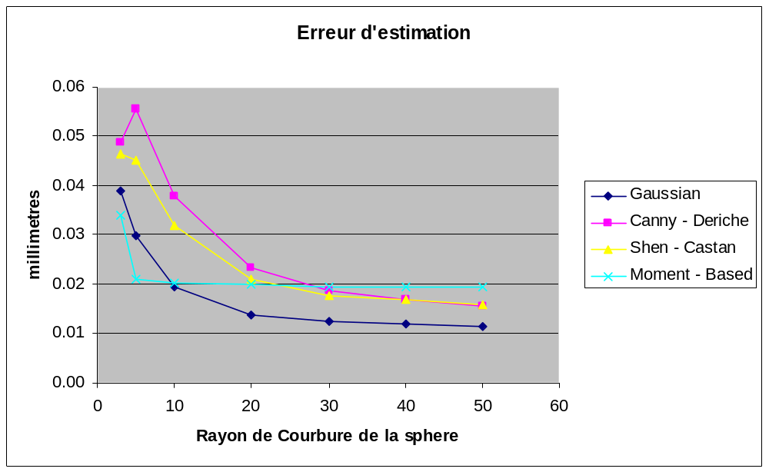
Performance des détecteurs
Ecart type de l’Erreur d’éstimation en fonction du rayon de courbure

Slide 33
Performance des détecteurs
Estimation de la normale a la surface =
Composantes du gradient

 = Erreur d ’orientation

Slide 34
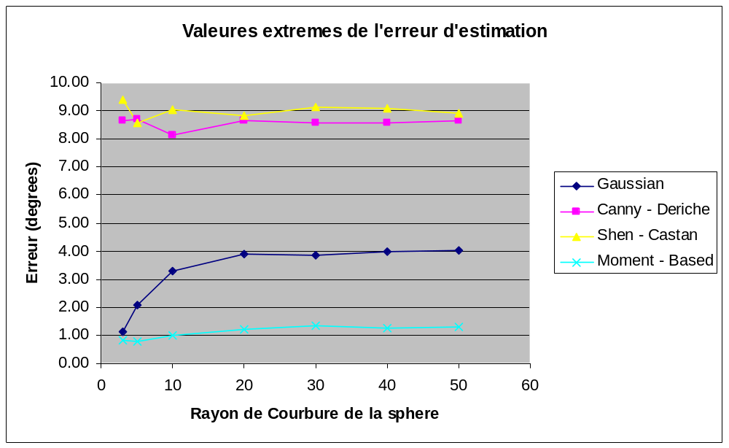
Performance des détecteurs
Erreur d’éstimation de la normale a la surface en fonction du rayon de courbure

Slide 35
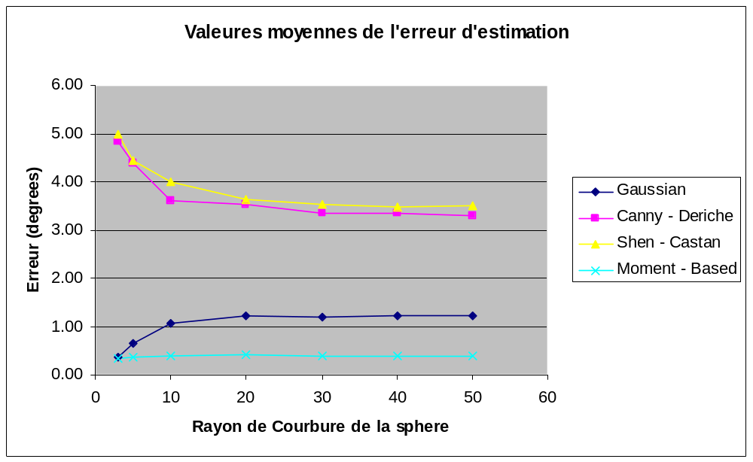
Performance des détecteurs
Erreur d’éstimation de la normale a la surface en fonction du rayon de courbure

Slide 36
Topologie Discrete

Slide 37
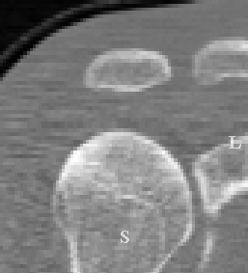
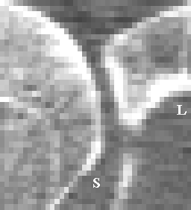
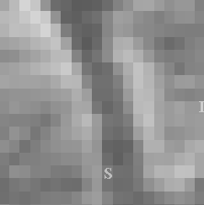
Topologie Discrete
Une image = Ensemble d’echantillons

Slide 38

Topologie Discrete
Ensemble d’echantillons

Slide 39
Topologie Discrete
Continu
Discret

Slide 40
Topologie Discrete
Signal Continu
Domaine Spectral

Slide 41
Topologie Discrete
Signal Continu
Domaine Spectral

Slide 42
Topologie Discrete
Signal Discret
Signal Continue

Slide 43
Topologie Discrete
La « Maladie du Theoreme » :
Etudier les conditions
Deduir les conclusions
Oblier les conditions
Appliquer les conclusions

Slide 44
l’Echantillonnage 2D
« Le faux pas »

